Slide 1


Slide 2
PARA CRIAR UM NOVO MERCADO NÃO É PRECISO ACABAR COM OUTROS JÁ EXISTENTES

Slide 3
JOGOS DE AZAR
ARTIGO 50 – LEI DE CONTRAVENÇÕES PENAIS
“AQUELES QUE DEPENDAM PRINCIPALMENTE OU EXCLUSIVAMENTE DA SORTE”

Slide 4
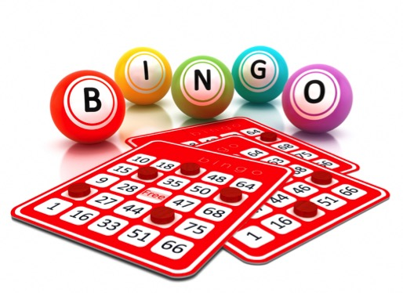

JOGOS DE AZAR
• LOTERIAS
• MEGA SENA
• BINGO
• ROLETA
• BACCARAT
• BLACK JACK
• CRAPS ETC

Slide 5

JOGOS DE HABILIDADE
• ESPORTES TRADICIONAIS
(Futebol, Basquete, Vôlei, Tênis etc)
• ESPORTES MENTAIS
(Xadrez, Damas, Poker, Go e Bridge)
• COMPETIÇÕES INTELECTUAIS
(Gamão, Dominó, Magic)
• COMPETIÇÕES DE DESTREZA
(Sinuca, Bilhar, Boliche, Bocha)

Slide 6
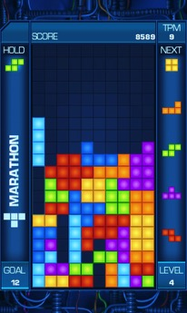



JOGOS DE HABILIDADE
• E-GAMES
(DOTA, Counter Strike, League of Legends, Hearth Stone, RPG etc)
• JOGOS INFANTO JUVENIS
(Angry Birds, Tetris, Candy Crush, Video Games, Fliperama)
• FANTASY GAMES
(Cartola: Globo.com)
• JOGOS DE TABULEIRO
(WAR, Banco Imobiliário, Ludo)

Slide 7
TODOS SÃO INFORMALMENTE CHAMADOS PELA SOCIEDADE E DICIONARIZADOS COMO “JOGOS”

Slide 8
PARA CRIAR UM NOVO MERCADO NÃO É PRECISO ACABAR COM OUTROS JÁ EXISTENTES
O TEXTO DA LEI TEM QUE SER CLARO NA DISTINÇÃO ENTRE OS JOGOS DE HABILIDADE E OS JOGOS DE AZAR

Slide 9

QUEM NÓS REPRESENTAMOS NESSA AUDIÊNCIA?

Slide 10
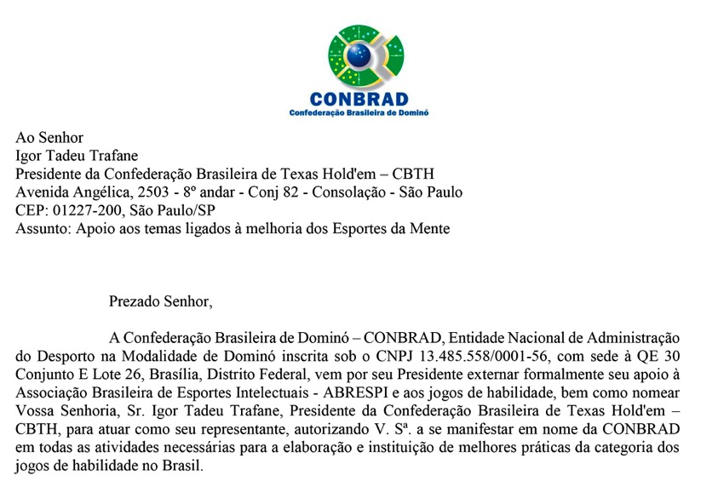
QUEM NÓS REPRESENTAMOS NESSA AUDIÊNCIA?

Slide 11
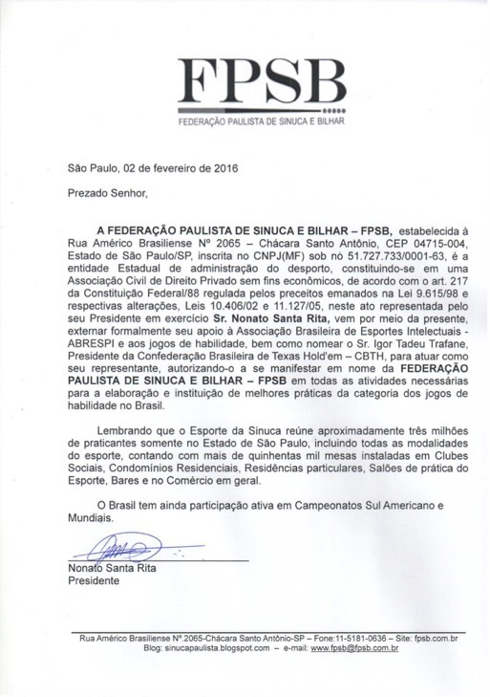

QUEM NÓS REPRESENTAMOS NESSA AUDIÊNCIA?

Slide 12
NÚMERO DE ADEPTOS
Xadrez: 12.000.000
Poker: 7.000.000
Damas: 5.000.000
Sinuca e Bilhar: 15.000.000
Go/Dominó: 3.000.000
E-games: 50.000.000

Slide 13

NÚMERO DE ADEPTOS
TOTAL: 92 MILHÕES DE PRATICANTES
(Somente nestas 7 modalidades)
MAIS DA METADE DOS BRASILEIROS PRATICAM ALGUMA ESPÉCIE DE JOGO DE HABILIDADE FREQUENTEMENTE

Slide 14
CADEIA PRODUTIVA
Jogadores profissionais, professores, árbitros, diretores de torneio, floors, dealers, funcionários de clubes de prática, marceneiros, fornecedores de mesas, fornecedores de tabuleiros e peças, fornecedores de fichas, fornecedores de baralhos, fornecedores de troféus e medalhas, desenvolvedores de jogos eletrônicos, designers, especialistas em tecnologia, profissionais de mídia (sites, jornais, revistas, rádios e TV), jornalistas, bloggers, comércio de produtos especializados, funcionários de entidades esportivas, funcionários de associação de classe, profissionais de produção de eventos, profissionais de sonorização, profissionais de iluminação, profissionais montagem, profissionais sinalização gráfica, transportadoras, carregadores, patrocinadores, apoiadores, profissionais de comunicação e marketing etc

Slide 15

CADEIA PRODUTIVA
Empregos diretos: 100.000
Empregos indiretos: 300.000
(multiplicador recomendado e utilizado pelo BNDES e pelos Fundos Constitucionais para projeções desta natureza)
400.000
EMPREGOS
GERADOS

Slide 16
PARA CRIAR UM NOVO MERCADO NÃO É PRECISO ACABAR COM 400.000 EMPREGOS

Slide 17

FATURAMENTO E IMPOSTOS
SÃO PAGOS MAIS DE R$ 1,2 BILHÕES EM SALÁRIOS NO SEGMENTO DOS JOGOS DE HABILIDADE
SOMENTE DE IMPOSTOS TRABALHISTAS E ENCARGOS SOCIAIS SOBRE OS EMPREGOS DO SETOR SÃO ARRECADADOS R$ 800 MILHÕES
A SOMATÓRIA DE SOMENTE 7 DOS JOGOS DE HABILIDADE FATURAM BILHÕES DE REAIS
SOMENTE O MERCADO DOS E-GAMES FATURA 1 BILHÃO DE REAIS / ANO (fonte: globo.com / G1)

Slide 18
PARA CRIAR UM NOVO MERCADO NÃO É PRECISO ACABAR COM BILHÕES DE FATURAMENTO E IMPOSTOS

Slide 19

REPRESENTAMOS, PORTANTO
MAIS DE CENTENAS DE MILHÕES DE PRATICANTES, MAIS DE 400 MIL EMPREGOS E BILHÕES EM FATURAMENTO E IMPOSTOS

Slide 20
VÍDEO

Slide 21

O QUE QUEREMOS
SEGURANÇA JURÍDICA:
UM CAPÍTULO SOBRE OS JOGOS DE HABILIDADE NA LEI DE JOGOS DO BRASIL

Slide 22
O QUE QUEREMOS
A) LIVRE PRÁTICA EM TODO TERRITÓRIO NACIONAL;
B) SEGURANÇA PARA OS TRABALHADORES DO SEGMENTO;
C) IMPOSTOS CONDIZENTES COM NOSSA
ATIVIDADE PARA EMPREENDEDORES,
TRABALHADORES E PROFISSIONAIS;

Slide 23

OS EMPREENDEDORES DE JOGOS DE HABILIDADE NÃO SÃO ARRECADADORES DE JOGOS BANCADOS
OS TRABALHADORES DE JOGOS DE HABILIDADE NÃO SÃO FUNCIONÁRIOS DE CASSINOS
OS PROFISSIONAIS DE JOGOS DE HABILIDADE NÃO SÃO PREMIADOS EM SORTEIOS OU AGRACIADOS PELO ACASO

Slide 24
EXEMPLOS DE ARRECADAÇÃO DE
JOGOS BANCADOS x JOGOS NÃO BANCADOS
UM JOGADOR PERDE R$100 NUMA ROLETA
A CASA ARRECADA:
R$100
UM JOGADOR GASTA R$100 NA INSCRIÇÃO DE UM TORNEIO DE XADREZ/POKER/BILHAR/ETC
O ORGANIZADOR ARRECADA:
15 A 20%
O PROMOTOR DE JOGOS DE HABILIDADE NÃO PODE SER TRIBUTADO COMO PROMOTOR DE JOGO DE AZAR

Slide 25

EXEMPLOS PROFISSIONAIS DE JOGOS DE HABILIDADE
30 Vitórias
Thomaz Belluci
30 Derrotas
2015
5 Vitórias
Jason Day
20 Torneios
2015
1 Vitória
Victor Belfort
1 Derrota
2015

Slide 26

EXEMPLOS PROFISSIONAIS DE JOGOS DE HABILIDADE
1 Vitória
Gabriel Medina
14 Torneios
2015
Os profissionais de jogos de habilidade não são premiados em sorteios ou agraciados pelo acaso
2015
O jogador tem que compensar investimentos e uma carreira de vitórias e derrotas para ser lucrativo

Slide 27
PARA CRIAR UM NOVO MERCADO NÃO É PRECISO ACABAR COM OUTROS JÁ EXISTENTES
O TEXTO DA LEI TEM QUE SER CLARO NA DISTINÇÃO E TRATAMENTO DIFERENCIADO ENTRE OS JOGOS DE HABILIDADE E OS JOGOS DE AZAR

Slide 28

RISCOS DE TRAZER INDISTINÇÃO E INSEGURANÇA JURÍDICA PARA O SEGMENTO
PALAVRA “JOGOS” SEMPRE SER “JOGOS DE AZAR”
PALAVRA “JOGOS DE BARALHO” SEMPRE SER “JOGOS DE AZAR ATRAVÉS DE BARALHO”
PALAVRA “JOGOS ELETRÔNICOS” SEMPRE SER “JOGOS DE AZAR POR MEIO ELETRÔNICO”
APOIAMOS INCONDICIONALMENTE A REGULAMENTAÇÃO DE JOGOS DE AZAR NO BRASIL. MAS, PARA CRIAR UM NOVO MERCADO NÃO PRECISAMOS ACABAR COM OS INVESTIMENTOS, PRATICANTES, EMPREGOS E OS IMPOSTOS JÁ EXISTENTES EM UM MERCADO CONSOLIDADO.

Slide 29
EXEMPLO PRÁTICO DA TRAZIDA DE INSEGURANÇA JURÍDICA PARA O NOSSO SEGMENTO
CONSEQUENCIAS DESASTROSAS FORMAIS:
AUMENTO DA INCERTEZA JURÍDICA PARA PRATICANTES, INVESTIDORES, EMPREENDEDORES E AUTORIDADES;
DIMINUIÇÃO DOS INVESTIMENTOS, DA ARRECADAÇÃO E DOS EMPREGOS GERADOS NUM SEGMENTO JÁ ESTABELECIDO;
INCERTEZA DAS AUTORIDADES ACERCA DE COMO EXATAMENTE AGIR;
AUMENTO DA CORRUPÇÃO ATIVA E PASSIVA;
AUMENTO DE ACUSAÇÕES DE PREVARICAÇÕES;
AUMENTO DE AÇÕES CRIMINAIS EM TRIBUNAIS AO REDOR DE TODO PAÍS;
SOBRECARGA DO SISTEMA JUDICIÁRIO BRASILEIRO;
JUDICIALIZAÇÃO DE FUNÇÕES LEGISLATIVAS;

Slide 30
CONSEQUENCIAS SOCIAIS DESASTROSAS:
1/3 DE NOSSA POPULAÇÃO SEM SABER EXATAMENTE O QUE PODE OU
NÃO SER FEITO EM RELAÇÃO A QUALQUER JOGO;
POLICIAIS PERSEGUINDO MESAS DE SINUCA E BILHAR DENTRO DE BARES;
AUTORIDADES INVADINDO SALÕES DE CARTEADO DE CLUBES SOCIAIS;
AUTORIDADES QUESTIONANDO TORNEIOS ESPORTIVOS COM INSCRIÇÃO A DINHEIRO;
DELEGADOS PRENDENDO JOGADORES DE TRUCO, DAMAS E DOMINÓ EM PRAÇAS DE TODO PAÍS;
PAIS SEM SABEREM SE PERMITEM SEUS FILHOS JOGAREM VÍDEO-GAME,
BAIXAREM JOGOS EM IPADS OU IPHONES;
PESSOAS JOGANDO BARALHO EM RESIDÊNCIAS SEM SABER SE PODEM FAZER ISSO;

Slide 31
PARA CRIAR UM NOVO MERCADO NÃO É PRECISO TRAZER INSEGURANÇA
PARA OUTROS JÁ EXISTENTES
O TEXTO DA LEI TEM QUE SER CLARO NA DISTINÇÃO E TRATAMENTO DIFERENCIADO ENTRE OS JOGOS DE HABILIDADE E OS JOGOS DE AZAR

Slide 32








PARA CRIARMOS UM NOVO MERCADO, NOVOS INVESTIMENTOS, NOVOS EMPREGOS E NOVAS RECEITAS PARA O PAÍS NÓS NÃO PRECISAMOS ACABAR COM OS INVESTIMENTOS, OS PRATICANTES, OS EMPREGOS E OS IMPOSTOS JÁ EXISTENTES E CONSOLIDADOS
#JogosDeHabilidade

Slide 33

AGRADECIMENTOS :
GUILHERME MUSSI
NELSON MARQUEZELLI
ELMAR NASCIMENTO

